Slide 1
16. 순차회로 설계 및 구현실습

Slide 2
8비트 링 계수기(Ring Counter)
0000_0001
1000_0000
0000_0010
그림 16.7 8비트 링 계수기의
상태천이도
0100_0000
0000_0000
0000_0100
0010_0000
0000_1000
0001_0000
cnt[7]
cnt[2]
cnt[1]
cnt[0]
DFF
DFF
DFF
DFF
Q
D
Q
D
Q
D
Q
D
그림 16.8 8비트 링 계수기
clk
rst

Slide 3
8비트 링 계수기(Ring Counter)
링 계수기 (Ring Counter)
  하나의 1이 순환하며 이동하는 계수기
  rst=0일 때, 링 계수기로 동작
  rst=1 또는 레지스터의 값이 0000_0000일 때, 초기상태 0000_0001로 복귀
  active-high 비동기 리셋
  코딩
    시프트 연산자 << 를 사용하는 방법 [코드 16.7]
    for 반복문을 사용하는 방법 [코드 16.8]
    결합 연산자 { } 를 사용하는 방법 [코드 16.9]

Slide 4
8비트 링 계수기(Ring Counter)
module ring_counter (clk, rst, cnt);
input clk, rst;
output [7:0] cnt;
reg [7:0] cnt;
always @(posedge clk or posedge rst) begin
if (rst)
cnt <= 1;
else begin
if ((cnt == 0) || (cnt == 128))
cnt <= 1;
else
cnt <= cnt << 1;
end
end
endmodule
코드 16.7

Slide 5
8비트 링 계수기(Ring Counter)
module ring_counter_for (clk, rst, cnt);
input clk, rst;
output [7:0] cnt;
reg [7:0] cnt;
integer i;
always @(posedge clk or posedge rst) begin
end
endmodule
* for 반복문을 사용하여 코드를 완성한다.
코드 16.8
module ring_counter_conop (clk, rst, cnt);
input clk, rst;
output [7:0] cnt;
reg [7:0] cnt;
always @(posedge clk or posedge rst) begin
end
endmodule
* 결합 연산자 { }를 사용하여 코드를 완성한다.
코드 16.9

Slide 6
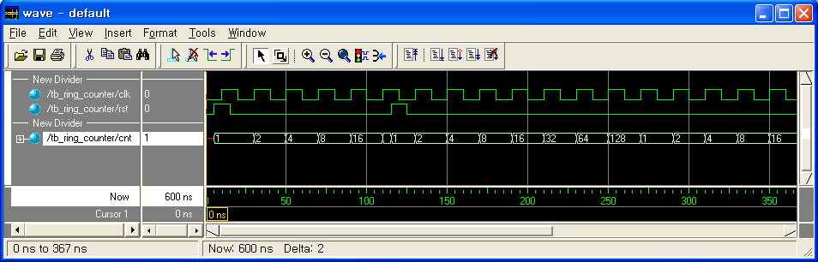
8비트 링 계수기(Ring Counter)
코드 16.7 ~ 코드 16.9의 시뮬레이션 결과

Slide 7
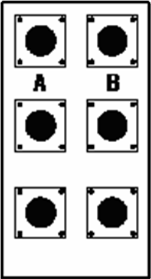
8비트 링 계수기(Ring Counter)
동작 확인
실습 회로 : 그림 16.10
Pin Table : 표 16.5
LED Array
cnt
rst
ring_counter
clk (10 Hz)
그림 16.10

Slide 8
8비트 증가 계수기
8비트(256진) 증가 계수기(up counter)
  0 → 1 → 2 → . . . → 255 → 0으로 계수
  Active-high 비동기 리셋
0000_0000
1111_1111
0000_0001
1111_1110
0000_0010
0000_0011
0000_0100
그림 16.12 8비트 증가 계수기의 상태 천이도

Slide 9
8비트 증가 계수기
module counter_up (clk, rst, cnt);
input clk, rst;
output [7:0] cnt;
reg [7:0] cnt;
endmodule
▪ rst=1인 경우 cnt를 0으로 초기화
▪ rst=0인 경우, cnt가 1씩 증가되도록 설계
코드 16.14

Slide 10
8비트 증가 계수기
module counter_up (clk, rst, cnt);
input clk, rst;
output [7:0] cnt;
reg [7:0] cnt;
  always @(posedge clk or posedge rst) begin
    if (rst) cnt <= 0;
    else cnt <= cnt + 1;
  End
endmodule

Slide 11
8비트 증가 계수기
기능 검증
테스트벤치 작성
시뮬레이션
동작 확인
실습 회로 : 그림 16.13
Pin Table : 표 16.8
LED Array
cnt
rst
counter_up
clk (10 Hz)
그림 16.13

Slide 12
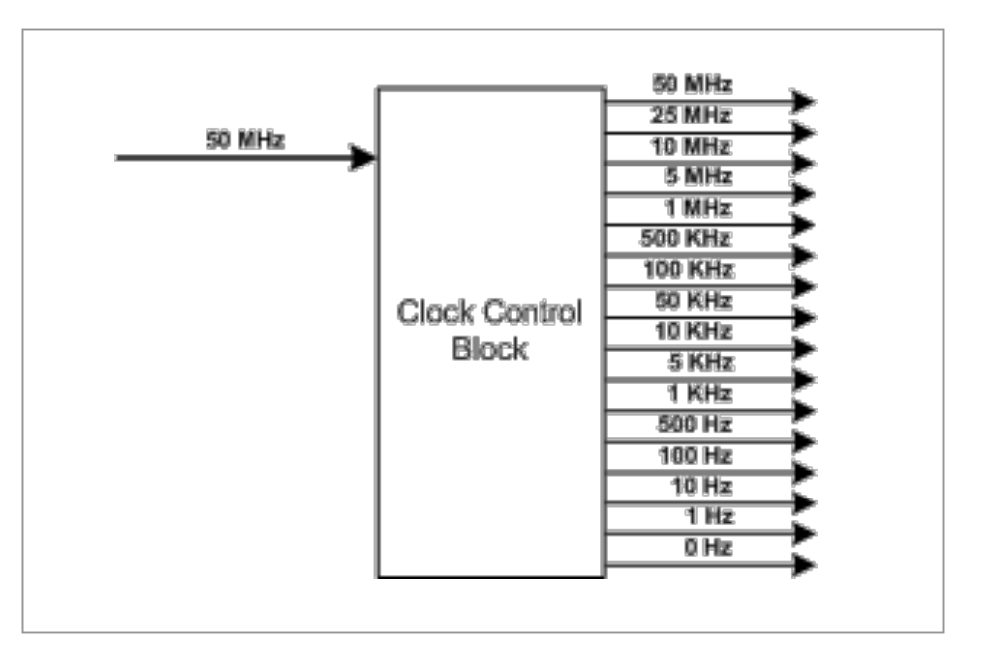

클럭 제어부 (1)
모 듈
구성도
주파수
값 표시
주파수
대역 표시
클럭
선택 스위치
  주파수 값이 7-세그먼트에 표시됨
  주파수 대역(MHz, KHz, Hz)이 LED에 표시됨
  클럭 선택 스위치에 의해 출력
  주파수를 선택함
  50 MHz 메인 클럭을 0 Hz ~ 50 MHz 까지 16개로 분주하여 사용
  별도의 사용자 클럭 발진기를 장착하여 사용할 수도 있음

Slide 13
클럭 제어부 (2)
분주 주파수
핀 구성
Clock SW | 클럭 입력 | Clock SW | 클럭 입력 | Clock SW | 클럭 입력 | Clock SW | 클럭 입력
0 | 0Hz | 4 | 100Hz | 8 | 10kHz | C | 1MHz
1 | 1Hz | 5 | 500Hz | 9 | 50kHz | D | 5MHz
2 | 10Hz | 6 | 1kHz | A | 100kHz | E | 25MHz
3 | 50Hz | 7 | 5kHz | B | 500kHz | F | 50MHz
FPGA Signal | Xilinx | Description
CLK_MAIN[0] | A13 | Main Clock Input
CLK_MAIN[1] | C14 | Main Clock Input
CLK_USER[0] | B13 | User Clock Input
CLK_USER[1] | B14 | User Clock Input

Slide 14
8비트 증가/감소 계수기
8비트(256진) 증가/감수 계수기
  mode=0 ; +1씩 증가하는 증가 계수기(up counter)로 동작
  mode=1 ; －1씩 감소하는 감소 계수기(down counter)로 동작
  Active-high 리셋
0000_0000
1111_1111
0000_0001
표 16.9 증가/감소 계수기의 동작
1111_1110
0000_0010
rst | mode | 동작
0 | 0 | +1씩 증가
 | 1 | -1씩 감소
1 | － | 0000 0000으로 초기화
counting up
counting down
0000_0011
0000_0100
그림 16.14 증가/감소 계수기의 상태천이도

Slide 15
8비트 증가/감소 계수기
module counter_ud (clk, rst, mode, cnt);
input clk, rst, mode;
output [7:0] cnt;
reg [7:0] cnt;
always @(posedge clk) begin
if (rst) cnt <= 0;
else begin
if (mode) cnt <= cnt - 1;
else cnt <= cnt + 1;
end
end
endmodule

Slide 16
8비트 증가/감소 계수기
기능 검증
테스트벤치 작성
시뮬레이션
동작 확인
실습 회로 : 그림 16.11
Pin Table : 표 16.7
LED Array
cnt
rst
ring_counter2
mode
clk (10 Hz)
그림 16.11

Slide 17
BCD 계수기
BCD (Binary Coded Decimal) 계수기
  0 → 1 → 2 → . . . → 9 → 0 → 1을 계수
  함수 bcd_to_seg를 이용하여 7－segment에 표시될 수 있는 형태로 변환
  Active-high 동기 리셋
1001
0000
bcd_counter
0001
rst
1000
clk
cnt[3:0]
0010
0111
bcd_to_seg
(function)
0011
0110
0101
0100
seg_data[7:0]
seg_com[7:0]
그림 16.16 BCD 계수기 및
7-seg 표시회로
그림 16.15 BCD 계수기의 상태천이도

Slide 18
BCD 계수기의 7-segment 표시
module bcd_counter_segdis (clk, rst, seg_com, seg_data);
input clk, rst;
output [7:0] seg_com, seg_data;
wire [3:0] cnt;
bcd_counter U0 (clk, rst, cnt);
bcd_to_seg U1 (cnt,seg_data);
assign seg_com = 8'b0111_1111;
endmodule

Slide 19
BCD 계수기의 7-segment 표시
module bcd_counter (clk, rst, cnt);
input clk, rst;
output [3:0] cnt;
reg [3:0] cnt;
always @(posedge clk) begin
if (rst) cnt <= 0;
else begin
if (cnt == 9) cnt <= 0;
else cnt <= cnt + 1;
end
end
endmodule

Slide 20
BCD 계수기의 7-segment 표시
module bcd_to_seg(bcd_in, seg_data);
input [3:0] bcd_in;
output [7:0] seg_data;
reg [7:0] seg_data;
always @ (bcd_in) begin
case (bcd_in)
4'b0000 : seg_data = 8'b0011_1111;
4'b0001 : seg_data = 8'b0000_0110;
4'b0010 : seg_data = 8'b0101_1011;
4'b0011 : seg_data = 8'b0100_1111;
4'b0100 : seg_data = 8'b0110_0110;
4'b0101 : seg_data = 8'b0110_1101;
4'b0110 : seg_data = 8'b0111_1101;
4'b0111 : seg_data = 8'b0000_0111;
4'b1000 : seg_data = 8'b0111_1111;
4'b1001 : seg_data = 8'b0110_0111;
default : seg_data = 8'b0000_0000;
endcase
end
endmodule

Slide 21
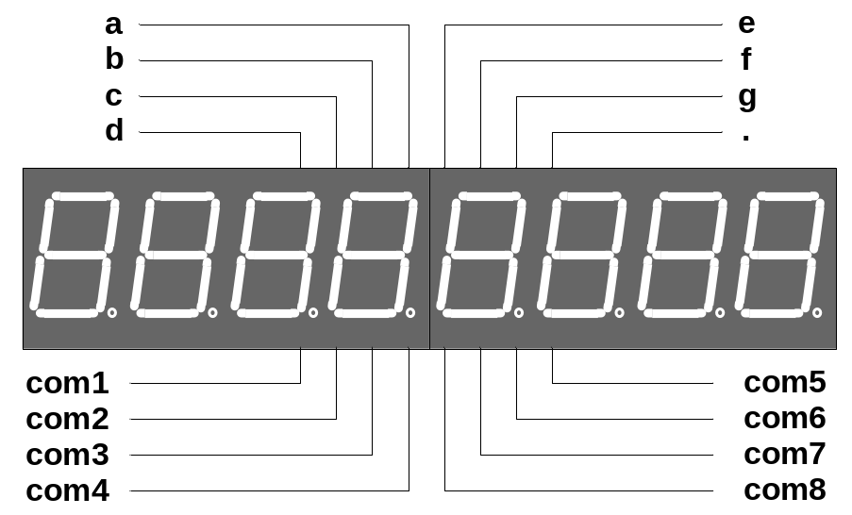
BCD 계수기의 7-segment 표시
기능 검증
테스트벤치 작성
시뮬레이션
동작 확인
실습 회로 : 그림 16.17
Pin Table : 표 16.10
7-segment Array
seg_com[7:0]
seg_data[7:0]
rst
bcd_counter_segdis
clk (10 Hz)
그림 16.17

Slide 22
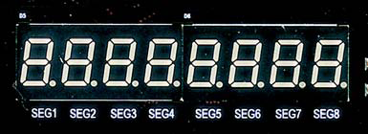
7-세그먼트 배열 (1)
모 듈
구성도
  4개의 7-세그먼트가 하나로 구성됨
  7-세그먼트 배열 두 개를 묶어 구성함
  7-세그먼트 데이터 입력 라인은 공통으로 연결됨
  출력할 7-세그먼트 위치를 com1 ~ com8 값으로 제어함

Slide 23
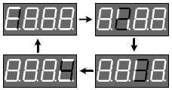

7-세그먼트 배열 (2)
동 작
  7-세그먼트 데이터 값을 “00000110”로 주어 ‘1’을 표시하는 값을 주고,
  com1에 ‘0’을 그리고 나머지 com2~4는 ‘1’의 값을 주면, 첫째 7-세그먼트에 ‘1’이 표시됨.
  데이터 “01011011”을 주어 ‘2’의 값을 주고, com2에 ‘0’과 com1, com3~4에 ‘1’을 주면, 둘째 7-Segment에 2가 표시됨.
  4까지의 숫자를 표시하고, 다시 처음으로 돌아가 위의 내용을 반복
  약 1ms 이상의 주기로 반복하면 잔상효과에 의해 “1234”의 숫자가 모두 켜져 있는 것처럼 표시됨.

Slide 24
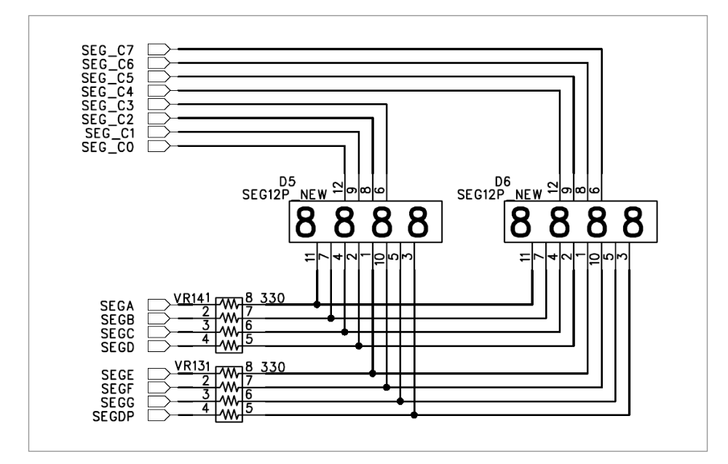
7-세그먼트 배열 (3)
회로도

Slide 25
7-세그먼트 배열 (4)
핀 구성
FPGA Signal | FPGA Pin No. | Description
SEG_COM[0] | AD2 | Segment 1 Select
SEG_COM[1] | W2 | Segment 2 Select
SEG_COM[2] | W1 | Segment 3 Select
SEG_COM[3] | AB4 | Segment 4 Select
SEG_COM[4] | AB3 | Segment 5 Select
SEG_COM[5] | W6 | Segment 6 Select
SEG_COM[6] | W5 | Segment 7 Select
SEG_COM[7] | W4 | Segment 8 Select
SEG_DATA[0] | AF5 | Segment data A
SEG_DATA[1] | AE5 | Segment data B
SEG_DATA[2] | AB6 | Segment data C
SEG_DATA[3] | AA6 | Segment data D
SEG_DATA[4] | K26 | Segment data E
SEG_DATA[5] | K25 | Segment data F
SEG_DATA[6] | AC2 | Segment data G
SEG_DATA[7] | AC1 | Segment data H

Slide 26
1/10 주파수 분주기
1/10 주파수 분주기
  10Hz의 마스터 클록을 1/10로 분주하여 1Hz의 분주 클록을 생성
  Active-high 비동기 리셋
frq_div10
rst
mclk
(10 Hz)
clk_1hz
그림 16.18 1/10 주파수 분주기

Slide 27
1/10 주파수 분주기
module frq_div10 (mclk, rst, mclk_out, clk_1hz);
input rst, mclk;
output clk_1hz, mclk_out;
reg [2:0] cnt;
reg clk_1hz;
assign mclk_out = mclk;
always @(posedge mclk or posedge rst) begin
if (rst) begin
cnt <= 0;
clk_1hz <= 0;
end
else begin
if (cnt == 4) begin
cnt <=0;
clk_1hz <= ~clk_1hz;
end
else cnt <= cnt + 1;
end
end
endmodule
코드 16.18

Slide 28
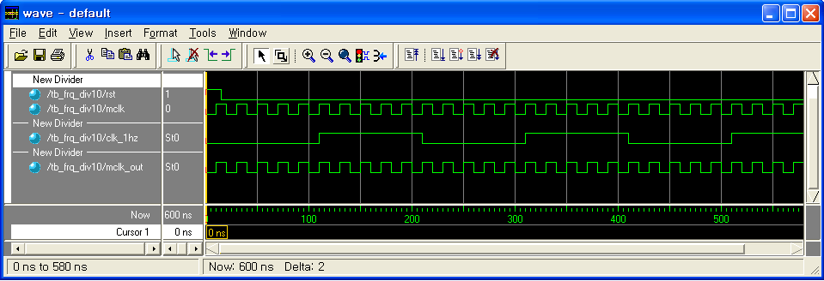
1/10 주파수 분주기
코드 16.18의 시뮬레이션 결과

Slide 29
1/10 주파수 분주기
기능 검증
테스트벤치 작성
시뮬레이션
동작 확인
실습 회로 : 그림 16.20
Pin Table : 표 16.11
LED Array
mclk
clk_1hz
rst
frq_div10
clk (10 Hz)
그림 16.20

Slide 30
디지털 시계 – 초의 두자리 표시
7-segment Array
seg_com[7:0]
seg_data[7:0]
rst
Second_two_digits
clk_min_1
clk (1000 Hz)

Slide 31
디지털 시계 – 초의 두자리 표시
seg_com[7:0]
seg_data[7:0]
Second_two_digits
ten_or_one
2분주
1
0
1
0
seg_com[7:0]
=8’b1011_1111
seg_com[7:0]
=8’b0111_1111
seg_data_10[7:0]
seg_data_1[7:0]
bcd_to_seg_mod
bcd_to_seg_mod
mod_6_counter
bcd_counter
freq_div_N
# (1000)
rst
freq_div_N
#(6)
freq_div_N
#(10)
clk_min_1
Second_10
Second_1
clk (1000 Hz)

Slide 32
Finite State Machine (FSM)
연속된 0 또는 1 입력 검출기
  입력 din_bit에 ‘00’ 또는 ‘11’의 패턴이 발견되면 1을 출력하고, 그 이외의 경우에는 0을 출력
din_bit :
0
1
0
1
1
1
0
1
0
0
1
1
0
1
0
0
dout_bit :
0
0
0
0
1
1
0
0
0
1
0
1
0
0
0
1
start
그림 16.22
reset
0
1
rd0_once
0
0
rd1_once
0
1
0
1
0
1
0
1
rd0_twice
1
rd1_twice
1
그림 16.23

Slide 33
연속된 0 또는 1 입력 검출기
module seq_det_moore (clk, rst, button_clk, din_bit, dout_bit);
input clk, rst, button_clk, din_bit;
output dout_bit;
reg mclk;
reg [2:0] state_reg, next_state;
//블록-①：FSM의 상태를 parameter로 선언
parameter start = 3'b000;
parameter rd0_once = 3'b001;
parameter rd1_once = 3'b010;
parameter rd0_twice = 3'b011;
parameter rd1_twice = 3'b100;
//블록-②：버튼 스위치 안정화(채터링 제거) 회로
always @(posedge clk) mclk <= button_clk;
코드 16.21

Slide 34
연속된 0 또는 1 입력 검출기
//블록-③：FSM의 상태 결정
always @(state_reg or din_bit) begin
case (state_reg)
start ：if (din_bit == 0) next_state <= rd0_once;
else if (din_bit == 1) next_state <= rd1_once;
else next_state <= start;
rd0_once ：if (din_bit == 0) next_state <= rd0_twice;
else if (din_bit == 1) next_state <= rd1_once;
else next_state <= start;
rd0_twice：if (din_bit == 0) next_state <= rd0_twice;
else if (din_bit == 1) next_state <= rd1_once;
else next_state <= start;
rd1_once ：if (din_bit == 0) next_state <= rd0_once;
else if (din_bit == 1) next_state <= rd1_twice;
else next_state <= start;
rd1_twice：if (din_bit == 0) next_state <= rd0_once;
else if (din_bit == 1) next_state <= rd1_twice;
else next_state <= start;
default： next_state <= start;
endcase
end
코드 16.21

Slide 35
연속된 0 또는 1 입력 검출기
endmodule
//블록-④：상태 레지스터(state_reg) 구현
always @(posedge mclk or posedge rst) begin
if (rst == 1) state_reg <= start;
else state_reg <= next_state;
end
//블록-⑤：FSM의 출력 dout_bit
assign dout_bit =((state_reg == rd0_twice) ||
(state_reg == rd1_twice)) ? 1：0;
코드 16.21

Slide 36
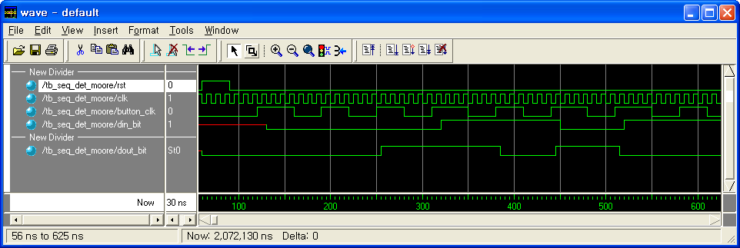
연속된 0 또는 1 입력 검출기
코드 16.21의 시뮬레이션 결과

Slide 37
연속된 0 또는 1 입력 검출기
동작 확인
실습 회로 : 그림 16.25
Pin Table : 표 16.14
LED Array
dout_bit
button_clk
seq_det_moore
din_bit
rst
c
clk [100Hz]
그림 16.25

Slide 38
비트패턴 ‘0110’ 검출기
비트패턴 ‘0110’ 검출기
  입력 din_bit에서 비트패턴 ‘0110’이 검출되면 출력 detect_out는 1이 되고, 그렇지 않은 경우에는 0을 출력
din_bit :
0
1
0
1
1
0
0
1
0
0
1
1
0
1
1
0
detect_out :
0
0
0
0
0
1
0
0
0
0
0
0
1
0
0
1
1
그림 16.26
start
reset
0
st4
1
st1
0
0
0
0
1
0
1
1
st3
0
st2
0
1
그림 16.27

Slide 39
비트패턴 ‘0110’ 검출기
module detect_0110 (clk, rst, button_clk, din_bit, detect_out);
input clk, rst, button_clk, din_bit;
output detect_out;
reg mclk;
reg [2:0] state_reg, next_state;
//블록-①：FSM의 상태를 parameter로 선언
parameter start = 3'b000;
parameter st1 = 3'b001;
parameter st2 = 3'b010;
parameter st3 = 3'b011;
parameter st4 = 3'b100;
//블록-②：버튼 스위치 안정화(채터링 제거) 회로
always @(posedge clk) mclk <= button_clk;
코드 16.23

Slide 40
비트패턴 ‘0110’ 검출기
endmodule
//블록-③：FSM의 상태 결정
always @(state_reg or din_bit) begin
case (state_reg)
▪ FSM의 각 상태에 대해 din_bit에 따른 다음상태 next_state를 결정
endcase
end
//블록-④：상태 레지스터(state_reg) 구현
always @(posedge mclk or posedge rst) begin
▪ next_state 값을 상태 레지스터 state_reg에 저장
▪ Active-high 리셋
end
//블록-⑤：FSM의 출력 detect_out을 assign 문과 조건연산자로 구현
코드 16.23

Slide 41
비트패턴 ‘0110’ 검출기
기능 검증
테스트벤치 작성
시뮬레이션
동작 확인
실습 회로 : 그림 16.28
Pin Table : 표 16.15
LED Array
detect_out
button_clk
detect_0110
din_bit
rst
c
그림 16.28
clk [100Hz]

Slide 42
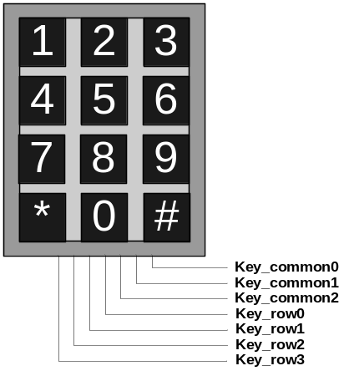
keypad 스캔회로
keypad 스캔회로
  HBE-Combo II 실습장비에 부착되어 있는 keypad를 열(column) 스캔방식으로 스캔하여 12비트의 출력 key_data[11:0]을 생성
  keypad의 각 열에 순차적으로 1을 인가하면서 keypad에서 들어오는 행의 값을 읽어 어떤 키가 눌려졌는지 판별
key_data[11:0]
key_col[2:0]
keypad_scan
key_row[3:0]
clk
그림 16.29 keypad scan 회로

Slide 43
keypad 스캔회로
표 16.16 keypad 스캔 출력에 따른 key 입력 판별
key_col | key_row | key_data | Key 입력
001 | 0001 | 0000 0000 0001 | 1
 | 0010 | 0000 0000 1000 | 4
 | 0100 | 0000 0100 0000 | 7
 | 1000 | 0010 0000 0000 | *
010 | 0001 | 0000 0000 0010 | 2
 | 0010 | 0000 0001 0000 | 5
 | 0100 | 0000 1000 0000 | 8
 | 1000 | 0100 0000 0000 | 0
100 | 0001 | 0000 0000 0100 | 3
 | 0010 | 0000 0010 0000 | 6
 | 0100 | 0001 0000 0000 | 9
 | 1000 | 1000 0000 0000 | #

Slide 44
keypad 스캔회로
no_scan
column1
column3
column2
그림 16.30 key_col 신호를 생성하는 implicit FSM의 상태 천이도

Slide 45
keypad 스캔회로
module keypad_scan (clk, rst, key_col, key_row, key_data);
input clk, rst;
input [3:0] key_row;
output [2:0] key_col;
output [11:0] key_data;
reg [11:0] key_data;
reg [2:0] state;
wire key_stop;
assign key_stop=key_row[0] | key_row[1] | key_row[2] | key_row[3];
assign key_col = state;
//블록-①：FSM의 상태를 parameter로 선언
parameter no_scan = 3'b000;
parameter column1 = 3'b001;
parameter column2 = 3'b010;
parameter column3 = 3'b100;
코드 16.24

Slide 46
keypad 스캔회로
//블록-②：그림 16.30의 FSM 구현
always @(posedge clk or posedge rst) begin
if (rst) state <= no_scan;
else begin
if (!key_stop) begin
case (state)
no_scan : state <= column1;
column1 : state <= column2;
column2 : state <= column3;
column3 : state <= column1;
default: state <= no_scan;
endcase
end
end
end
코드 16.24

Slide 47
keypad 스캔회로
//블록-③：표 16.16에 의한 key_data 출력
always @(posedge clk) begin
case (state)
column1 :
case (key_row)
4'b0001 : key_data <= 12'b0000_0000_0001; //key_1
4'b0010 : key_data <= 12'b0000_0000_1000; //key_4
4'b0100 : key_data <= 12'b0000_0100_0000; //key_7
4'b1000 : key_data <= 12'b0010_0000_0000; //key_*
default: key_data <= 12'b0000_0000_0000;
endcase
column2 :
case (key_row)
4'b0001 : key_data <= 12'b0000_0000_0010; //key_2
4'b0010 : key_data <= 12'b0000_0001_0000; //key_5
4'b0100 : key_data <= 12'b0000_1000_0000; //key_8
4'b1000 : key_data <= 12'b0100_0000_0000; //key_0
default: key_data <= 12'b0000_0000_0000;
endcase
코드 16.24

Slide 48
keypad 스캔회로
endmodule
column3 :
case (key_row)
4'b0001 : key_data <= 12'b0000_0000_0100; //key_3
4'b0010 : key_data <= 12'b0000_0010_0000; //key_6
4'b0100 : key_data <= 12'b0001_0000_0000; //key_9
4'b1000 : key_data <= 12'b1000_0000_0000; //key_#
default: key_data <= 12'b0000_0000_0000;
endcase
default : key_data <= 12'b0000_0000_0000;
endcase
end
코드 16.24

Slide 49
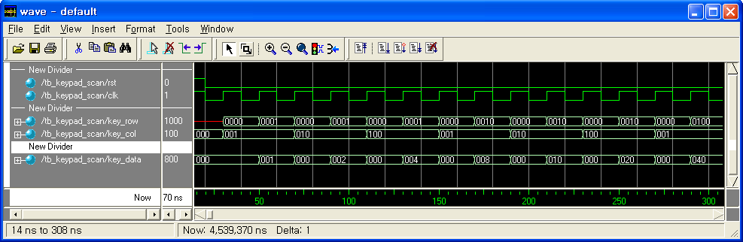
keypad 스캔회로
코드 16.24의 시뮬레이션 결과

Slide 50
keypad 스캔회로
동작 확인
실습 회로 : 그림 16.32
Pin Table : 표 16.17
LED Array
key_data[7:0]
key_data[11:8]
key_col[2:0]
keypad_scan
rst
key_row[3:0]
clk (10kHz)
그림 16.32

Slide 51
keypad 입력의 7-segment 디스플레이
keypad 입력을 7-segment에 디스플레이
  HBE-Combo II 실습장비에 있는 keypad의 키를 누르면 해당 숫자가
  7-segment에 표시되는 회로
keypad_7segdis
keypad_ scan
function
clk
module
seg_dis
seg_com[7:0]
keypad
key_row[3:0]
key_data[11:0]
key_col[2:0]
seg_data[7:0]
rst
그림 16.33 keypad_7segdis 회로

Slide 52
keypad 입력의 7-segment 디스플레이
module keypad_7segdis (clk, rst, key_col, key_row,
seg_com, seg_data);
input clk, rst;
input [3:0] key_row;
output [2:0] key_col;
output [7:0] seg_com, seg_data;
wire [11:0] key_data;
assign seg_com = 8'b0111_1111;
endmodule
▪ 코드 16.24에서 설계된 keypad_scan 모듈을 인스턴스
▪ 함수 seg_dis를 호출하여 key_data를 seg_data로 변환
코드 16.26

Slide 53
keypad 입력의 7-segment 디스플레이
function [7:0] seg_dis;
input [11:0] key_data;
begin
case (key_data)
endcase
end
endfunction
▪ 12비트의 key_data를 7－segment 표시형식으로 변환
코드 16.27

Slide 54
keypad 입력의 7-segment 디스플레이
기능 검증
테스트벤치 작성, 시뮬레이션
동작 확인
실습 회로 : 그림 16.34
Pin Table : 표 16.18
7-segment Array
seg_com[7:0]
seg_data[7:0]
key_col[2:0]
keypad_7segdis
rst
key_row[3:0]
그림 16.34
clk (10kHz)

Slide 55
VFD 문자 디스플레이 회로
VFD 문자 디스플레이 회로
  HBE-Combo II 실습장비에 탑재되어 있는 16문자×2라인의 VFD (Vacuum Fluorescent Display) 장치에 문자를 디스플레이하는 회로
  VFD 초기화 과정
    VFD 모듈의 초기화를 위해 100ms 동안 기다린다.
    Function Set 명령(001xxx00)을 보내 데이터 인터페이스 비트 수와 디스플레이 라인 수를 설정한다.
    Entry Mode 명령(000001xx)을 보내 커서가 움직이는 방향과 디스플레이 시프트 등을 설정한다.
    Display ON/OFF 제어 명령(00001xxx)을 보내 전체 디스플레이의 ON/OFF, 커서의 ON/OFF, 커서 위치의 문자 깜박임 등을 설정한다.
 | D | i | g | i | t | a | l |  | D | e | s | i | g | n
W | i | t | h |  | V | e | r | i | l | o | g |  | H | D | L
그림 16.35 VFD에 디스플레이될 문자

Slide 56
VFD 문자 디스플레이 회로
delay_100ms
초기화
function_set
entry_mode
disp_on
디스플레이
disp_line1
disp_line2
delay_2sec
brightness_set
그림 16.36 vfd_display 회로의 상태 천이도

Slide 57
VFD 문자 디스플레이 회로
module vfd_display (clk, resetn, vfd_e, vfd_rs, vfd_rw, vfd_data);
input clk; // 클록 신호 (1kHz)
input resetn; // active-high 리셋 신호
output vfd_e; // VFD enable 신호
output vfd_rs; // VFD rs 신호 (rs=0:명령어, rs=1:데이터)
output vfd_rw; // VFD r/w 신호 (r/w=0:쓰기, r/w=1:읽기)
output [7:0] vfd_data; // 명령어 및 문자 데이터
//필요한 변수 및 wire 선언
wire [2:0] cnt_clk_half;
wire vfd_rw;
reg [3:0] vfd_routine;
reg [7:0] vfd_data;
reg [2:0] cnt_clk;
reg [4:0] cnt_delay_20m;
reg [8:0] cnt_delay_2sec;
reg [4:0] cnt_line;
reg [1:0] cnt_brightness;
reg vfd_e;
reg vfd_rs;
코드 16.28

Slide 58
VFD 문자 디스플레이 회로
//블록-①：그림 16.36의 FSM 상태를 parameter로 선언
parameter delay_100ms = 0;
parameter function_set = 1;
parameter entry_mode = 2;
parameter disp_on = 3;
parameter disp_line1 = 4;
parameter disp_line2 = 5;
parameter delay_2sec = 6;
parameter brightness_set = 7;
// VFD 라인 1과 라인 2의 시작 주소 설정
parameter address_line1 = 8'b1000_0000;
parameter address_line2 = 8'b1100_0000;
//블록-②：함수로 정의된 문자 데이터를 삽입
‘include "data_line1.v" //라인 1의 문자 데이터(함수로 정의된 파일)
‘include "data_line2.v" //라인 2의 문자 데이터(함수로 정의된 파일)
코드 16.28

Slide 59
VFD 문자 디스플레이 회로
// VFD Data Register에 쓰기 설정
assign vfd_rw = 1'b0;
// vfd_e 제어신호 정의를 위한 cnt_clk_half 값 설정
assign cnt_clk_half = 3;
//블록-③：5ms 주기의 cnt_clk 생성
always @(posedge resetn or posedge clk) begin
if (resetn) cnt_clk <= 0;
else begin
if (cnt_clk == 4) cnt_clk <= 0;
else cnt_clk <= cnt_clk +1;
end
end
코드 16.28

Slide 60
VFD 문자 디스플레이 회로
//블록-④：블록-③의 cnt_clk를 이용하여 100ms (=5×20ms)의 지연을 생성
always @(posedge resetn or posedge clk) begin
if (resetn) cnt_delay_20m <= 0;
else begin
if (vfd_routine == delay_100ms) begin //delay_100ms state
if (cnt_clk == 4) begin
if (cnt_delay_20m == 19) cnt_delay_20m <= 0;
else cnt_delay_20m <= cnt_delay_20m + 1;
end
end
else cnt_delay_20m <= 0;
end
end
코드 16.28

Slide 61
VFD 문자 디스플레이 회로
//블록-⑤：블록-③의 cnt_clk를 이용하여 2sec(=5×400ms)의 지연을 생성
always @(posedge resetn or posedge clk) begin
if (resetn) cnt_delay_2sec <= 0;
else begin
if (vfd_routine == delay_2sec) begin //delay_2s state
if (cnt_clk == 4) begin
if (cnt_delay_2sec == 399) cnt_delay_2sec <= 0;
else cnt_delay_2sec <= cnt_delay_2sec + 1;
end
end
else cnt_delay_2sec <= 0;
end
end
코드 16.28

Slide 62
VFD 문자 디스플레이 회로
//블록-⑥：블록-③의 cnt_clk를 이용하여 80ms(=5×16ms)의 지연을 생성
//VFD 각 라인의 디스플레이를 위해 필요한 80ms의 지연을 생성
always @(posedge resetn or posedge clk) begin
if (resetn) cnt_line <= 0;
else begin
if ((vfd_routine==disp_line1) ||(vfd_routine==disp_line2))
begin
if (cnt_clk == 4) begin
if (cnt_line == 16) cnt_line <= 0;
else cnt_line <= cnt_line + 1;
end
end
else cnt_line <=0;
end
end
코드 16.28

Slide 63
VFD 문자 디스플레이 회로
//블록-⑦：그림 16.36의 상태 천이도를 정의
//각 routine에 설정된 시간이 경과하면 다음상태로 천이
always @(posedge resetn or posedge clk) begin
if (resetn) vfd_routine <= delay_100ms;
else begin
if (cnt_clk == 3'b100) begin
case (vfd_routine)
delay_100ms : if(cnt_delay_20m == 19)
vfd_routine <= function_set;
function_set: vfd_routine <= entry_mode;
entry_mode : vfd_routine <= disp_on;
disp_on : vfd_routine <= disp_line1;
disp_line1 : if(cnt_line == 16) vfd_routine <= disp_line2;
disp_line2 : if(cnt_line == 16) vfd_routine <= delay_2sec;
delay_2sec : if(cnt_delay_2sec == 399)
vfd_routine <= brightness_set;
brightness_set : vfd_routine <= delay_2sec;
endcase
end
end
end
코드 16.28

Slide 64
VFD 문자 디스플레이 회로
//블록-⑧：VFD enable 신호 vfd_e 생성(루틴 별로 '0' 과 '1' 값을 정의)
always @(posedge resetn or posedge clk) begin
if (resetn) vfd_e <= 1'b0;
else begin
case (vfd_routine)
delay_100ms : vfd_e <= 1'b0;
function_set : begin
if(cnt_clk >= 1 && cnt_clk <= cnt_clk_half)
vfd_e <= 1'b1;
else vfd_e <= 1'b0;
end
entry_mode : begin
if(cnt_clk >= 1 && cnt_clk <= cnt_clk_half)
vfd_e <= 1'b1;
else vfd_e <= 1'b0;
end
disp_on : begin
if(cnt_clk >= 1 && cnt_clk <= cnt_clk_half)
vfd_e <= 1'b1;
else vfd_e <= 1'b0;
end
코드 16.28

Slide 65
VFD 문자 디스플레이 회로
disp_line1 : begin
if(cnt_clk >= 1 && cnt_clk <= cnt_clk_half)
vfd_e <= 1'b1;
else vfd_e <= 1'b0;
end
disp_line2 : begin
if(cnt_clk >= 1 && cnt_clk <= cnt_clk_half)
vfd_e <= 1'b1;
else vfd_e <= 1'b0;
end
delay_2sec : vfd_e <= 1'b0;
brightness_set : begin
if(cnt_clk >= 1 && cnt_clk <= cnt_clk_half)
vfd_e <= 1'b1;
else vfd_e <= 1'b0;
end
endcase
end
end
코드 16.28

Slide 66
VFD 문자 디스플레이 회로
//블록-⑨：vfd_rs 신호에 대한 정의
always @(posedge resetn or posedge clk) begin
if (resetn) vfd_rs <= 1'b0;
else begin
if (vfd_routine == disp_line1 || vfd_routine == disp_line2)
begin
if (cnt_line == 0) vfd_rs <= 0; //for address
else vfd_rs <= 1; //for data
end
else vfd_rs <= 1'b0;
end
end
//블록-⑩：brightness_set 상태일 때, VFD의 밝기 값을 변경
always @(posedge resetn or posedge clk) begin
if (resetn) cnt_brightness <= 2'b00;
else begin
if (vfd_routine == brightness_set) begin
if (cnt_brightness == 2'b11) cnt_brightness <= 2'b00;
else cnt_brightness <= cnt_brightness + 1;
end
end
end
코드 16.28

Slide 67
VFD 문자 디스플레이 회로
//라인-1에 디스플레이될 문자 데이터(표 12.5의 ASCII 코드값을 할당)
function [7:0] data_line1;
input [3:0] addr_in;
begin
case (addr_in)
0 : data_line1 = 8'b0010_0000; //
1 : data_line1 = 8'b0100_0100; // D
2 : data_line1 = 8'b0110_1001; // i
3 : data_line1 = 8'b0110_0111; // g
4 : data_line1 = 8'b0110_1001; // i
5 : data_line1 = 8'b0111_0100; // t
6 : data_line1 = 8'b0110_0001; // a
7 : data_line1 = 8'b0110_1100; // l
8 : data_line1 = 8'b0010_0000; //
9 : data_line1 = 8'b0100_0100; // D
10 : data_line1 = 8'b0110_0101; // e
11 : data_line1 = 8'b0111_0011; // s
12 : data_line1 = 8'b0110_1001; // i
13 : data_line1 = 8'b0110_0111; // g
14 : data_line1 = 8'b0110_1110; // n
15 : data_line1 = 8'b0010_0000; //
default : data_line1 = 8'b0000_0000;
endcase
end
endfunction
함수 data_line1
코드 16.29

Slide 68
VFD 문자 디스플레이 회로
//라인-2에 디스플레이될 문자 데이터(표 12.5의 ASCII 코드값을 할당)
function [7:0] data_line2;
input [3:0] addr_in;
begin
case (addr_in)
0 : data_line2 = 8'b0111_0111; // w
1 : data_line2 = 8'b0110_1001; // i
2 : data_line2 = 8'b0111_0100; // t
3 : data_line2 = 8'b0110_1000; // h
4 : data_line2 = 8'b0010_0000; //
5 : data_line2 = 8'b0101_0110; // V
6 : data_line2 = 8'b0110_0101; // e
7 : data_line2 = 8'b0111_0010; // r
8 : data_line2 = 8'b0110_1001; // i
9 : data_line2 = 8'b0110_1100; // l
10 : data_line2 = 8'b0110_1111; // o
11 : data_line2 = 8'b0110_0111; // g
12 : data_line2 = 8'b0010_1101; // -
13 : data_line2 = 8'b0100_1000; // H
14 : data_line2 = 8'b0100_0100; // D
15 : data_line2 = 8'b0100_1100; // L
default : data_line2 = 8'b0000_0000;
endcase
end
endfunction
함수 data_line2
코드 16.30

Slide 69
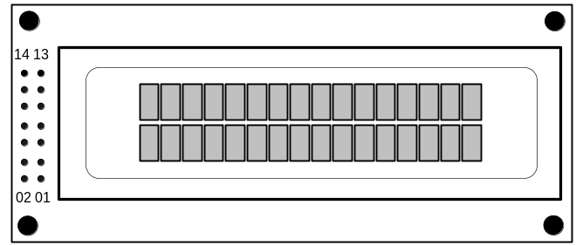
VFD 문자 디스플레이 회로
동작 확인
실습 회로 : 그림 16.37
Pin Table : 표 16.19
VFD Module
vfd_rw
vfd_rs
vfd_e
vfd_data[7:0]
vfd_display
resetn
clk (1kHz)
그림 16.37

Slide 70
VFD 문자 디스플레이 회로
설계 과제 : 2프레임 문자 디스플레이 회로
 | D | i | g | i | t | a | l |  | D | e | s | i | g | n
W | i | t | h |  | V | e | r | i | l | o | g |  | H | D | L
프레임-1
 | Y | o | u | r |  | N | a | m | e
 | E | l | e | c | t | r | o | n | i | c |  | E | n | g
프레임-2
그림 16.38 vfd_2frame의 프레임별 디스플레이 문자

Slide 71
VFD 문자 디스플레이 회로
초기화
delay_100ms
function_set
entry_mode
디스플레이
회로 설계
코드 16.31 ~ 16.33
disp_on
clear
동작 확인
실습 회로 : 그림 16.37
Pin Table : 표 16.19
disp_line1
delay_2sec
disp_line2
disp_line4
delay_2sec
disp_line3
그림 16.39 vfd_2frame의 상태 천이도

Slide 72
Piezo와 keypad를 이용한 tone 발생기
Piezo와 keypad를 이용한 tone 발생기
  Piezo : 오디오 주파수대의 신호를 인가하면 해당 주파수의 소리를 출력하는 장치
  keypad의 key1 ~ key8을 누르면 각각 도, 레, 미, 파, 솔, 라, 시, 도의 소리를 내는 간이 piezo 연주기 회로
  16.5.1절에서 설계된 keypad_scan.v (코드 16.24) 를 이용

Slide 73
Piezo와 keypad를 이용한 tone 발생기
module top_piezo_tone (clk, rst, key_row, key_col, piezo_out);
input clk, rst;
input [3:0] key_row;
output [2:0] key_col;
output piezo_out;
wire [11:0] key_data;
keypad_scan U0_keypad (
.clk (clk),
.rst (rst),
.key_col (key_col),
.key_row (key_row),
.key_data (key_data) );
piezo_tone U0_piezo_tone (
.clk (clk),
.rst (rst),
.key_in (key_data[7:0]),
.piezo_freq (piezo_out) );
endmodule
코드 16.34

Slide 74
Piezo와 keypad를 이용한 tone 발생기
module piezo_tone (clk, rst, key_in, piezo_freq);
input clk, rst;
input [7:0] key_in;
output piezo_freq;
//Tone 주파수 생성을 위한 분주기 계수값 설정 (clk=500kHz의 경우)
parameter C_tone = 956; // 도
parameter D_tone = 851; // 레
parameter E_tone = 758; // 미
parameter F_tone = 716; // 파
parameter G_tone = 638; // 솔
parameter A_tone = 568; // 라
parameter B_tone = 506; // 시
reg [9:0] piezo_cnt;
reg piezo_freq;
reg [9:0] cnt;
//key 입력에 따라 주파수 분주기의 계수값 piezo_cnt를 선택
//1옥타브 상승시 주파수는 2배가 되므로, 분주기 계수값은 1/2이 됨.
always @(key_in) begin
코드 16.35

Slide 75
Piezo와 keypad를 이용한 tone 발생기
case (key_in)
8'b0000_0001 : piezo_cnt = C_tone;
8'b0000_0010 : piezo_cnt = D_tone;
8'b0000_0100 : piezo_cnt = E_tone;
8'b0000_1000 : piezo_cnt = F_tone;
8'b0001_0000 : piezo_cnt = G_tone;
8'b0010_0000 : piezo_cnt = A_tone;
8'b0100_0000 : piezo_cnt = B_tone;
8'b1000_0000 : piezo_cnt = C_tone/2;
default : piezo_cnt = 0;
endcase
end
always @(posedge clk or posedge rst) begin
if (rst) begin
cnt <= 0;
piezo_freq <= 0;
end
else begin
if (cnt == piezo_cnt) begin
cnt <= 0;
piezo_freq <= ~piezo_freq;
end
else cnt <= cnt + 1;
end
end
endmodule
코드 16.35

Slide 76
Piezo와 keypad를 이용한 tone 발생기
동작 확인
실습 회로 : 그림 16.40
Pin Table : 표 16.20
Piezo
piezo_out
key_col[2:0]
top_piezo_tone
key_row[3:0]
clk (500kHz)
그림 16.40

Slide 77
Step Motor 구동 회로
Step Motor 구동 회로
  스텝모터 : 4비트의 신호(A, B, /A, /B)에 의해 제어되며, 인가되는 신호의 주파수에 따라 모터의 회전속도를 제어
    모터가 2상 여자 방식으로 구동되도록 하며, 구동신호 형식은 12.2.11을 참고
  모터 옆에 부착된 자기센서(magnetic sensor)를 통해 모터의 회전 수를 계수하고, 모터가 20회 회전하면 회전방향을 반대로 바꾸어 회전하도록 설계
  자기센서는 모터가 회전할 때 자석에 의한 자기를 감지하여 펄스를 출력하며, 이 펄스를 이용하여 모터의 회전 수를 계수

Slide 78
Step Motor 구동 회로
module motor_drive (clk, sensor, motor_data);
input clk, sensor; //clk=1kHz
output [3:0] motor_data;
reg [1:0] m_cnt;
reg [6:0] cnt_d;
reg [4:0] cnt_s;
reg [3:0] motor_data;
reg clk_div, mode;
// 2상 여자 방식의 모터 구동신호를 생성 (12.2.11절 참고)
// 모터의 회전속도를 제어하기 위해 클록신호를 분주
always @(posedge clk) begin
if (cnt_d == 99) begin
cnt_d <= 0;
clk_div <= ~ clk_div;
end
else cnt_d <= cnt_d + 1;
end
코드 16.36

Slide 79
Step Motor 구동 회로
// mode에 따른 모터 회전 방향을 반대로 제어
always @(posedge clk_div) begin
if (~mode) begin
case (m_cnt)
0 : motor_data <= 4'b0011;
1 : motor_data <= 4'b1001;
2 : motor_data <= 4'b1100;
3 : motor_data <= 4'b0110;
default : motor_data <= 4'b0011;
endcase
end
else begin
case (m_cnt)
0 : motor_data <= 4'b0011;
1 : motor_data <= 4'b0110;
2 : motor_data <= 4'b1100;
3 : motor_data <= 4'b1001;
default : motor_data <= 4'b0011;
endcase
end
m_cnt <= m_cnt + 1;
end
코드 16.36

Slide 80
Step Motor 구동 회로
// 자기센서를 통해 모터의 회전을 계수하여 회전방향을 조정
always @(posedge sensor) begin
if (cnt_s == 19) begin
mode <= ~mode;
cnt_s <= 0;
end
else cnt_s <= cnt_s + 1;
end
endmodule
코드 16.36

Slide 81
Step Motor 구동 회로
동작 확인
실습 회로 : 그림 16.41
Pin Table : 표 16.21
Step Motor
motor_data[3:0]
sensor
motor_drive
clk (1kHz)
그림 16.41

Slide 82
Dot Matrix 디스플레이 회로
Dot Matrix 디스플레이 회로
  실습장비의 dot matrix LED에 14×10의 문자 10개를 디스플레이하는 회로
    dot matrix에 관해서는 12.2.5를 참고
  표시될 문자는 코드 16.38과 같이 별도의 파일에 함수로 정의
    하나의 문자를 함수로 정의

Slide 83
Dot Matrix 디스플레이 회로
module dot_display (clk, rst, dot_col, dot_row);
input clk, rst; //clk=1kHz
output [13:0] dot_col;
output [9:0] dot_row;
reg [13:0] dot_col;
reg [9:0] dot_row;
reg [3:0] cnt_row, cnt_fra;
reg [7:0] cnt_col;
reg clk_col, clk_fra;
// 디스플레이될 문자 수 만큼 파일을 만들고 추가한다.
‘include "dot_rom1.v"
‘include "dot_rom2.v"
. . . . . .
코드 16.37

Slide 84
Dot Matrix 디스플레이 회로
//클록에 동기하여 cnt_row를 카운트하여 11개의 row 스캔 신호를 만든다.
//row 스캔이 끝날 때마다 한 번의 clk_col 신호 생성한다.
always @(posedge clk or posedge rst) begin
if (rst) begin
dot_row <= 1;
cnt_row <= 0;
clk_col <= 0;
end
else begin
if (cnt_row == 9 || dot_row == 512) begin
dot_row <= 1;
cnt_row <= 0;
clk_col <= 1;
end
else begin
dot_row <= dot_row << 1;
cnt_row <= cnt_row + 1;
clk_col <= 0;
end
end
end
코드 16.37

Slide 85
Dot Matrix 디스플레이 회로
//clk_col에 동기하여 cnt_col을 0~13까지 카운트
//카운트가 끝날 때마다 한 번의 clk_fra 신호 생성
always @(posedge clk_col or posedge rst) begin
if (rst) begin
cnt_col <= 0;
end
else begin
if (cnt_col == 255) begin
cnt_col <= 0;
clk_fra <= 1;
end
else begin
cnt_col <= cnt_col + 1;
clk_fra <= 0;
end
end
end
코드 16.37

Slide 86
Dot Matrix 디스플레이 회로
//clk_fra에 동기하여 cnt_fra를 카운트
always @(posedge clk_fra or posedge rst) begin
if (rst) cnt_fra <= 0;
else begin
if (cnt_fra == 9) cnt_fra <= 0;
else cnt_fra <= cnt_fra + 1;
end
end
//cnt_row, cnt_fra를 주소로 하는 롬의 데이터를 dot_col로 출력
always @(cnt_fra) begin
case (cnt_fra)
0 : dot_col = rom1(cnt_row);
1 : dot_col = rom2(cnt_row);
2 : dot_col = rom3(cnt_row);
3 : dot_col = rom4(cnt_row);
4 : dot_col = rom5(cnt_row);
5 : dot_col = rom6(cnt_row);
6 : dot_col = rom7(cnt_row);
7 : dot_col = rom8(cnt_row);
8 : dot_col = rom9(cnt_row);
9 : dot_col = rom10(cnt_row);
default : dot_col = 0;
endcase
end
endmodule
코드 16.37

Slide 87
Dot Matrix 디스플레이 회로
function [13:0] rom1;
input [3:0] addr_in;
begin
// 문자 코드를 배열형 변수에 대입
case (addr_in)
0 : rom1 = 14'b00000000000000;
1 : rom1 = 14'b00000111111111;
2 : rom1 = 14'b00111111111111;
3 : rom1 = 14'b01111000000000;
4 : rom1 = 14'b11000000000000;
5 : rom1 = 14'b11000000000000;
6 : rom1 = 14'b01111000000000;
7 : rom1 = 14'b00111111111111;
8 : rom1 = 14'b00000111111111;
9 : rom1 = 14'b00000000000000;
default : rom1 = 14'b00000000000000;
endcase
end
endfunction
함수 rom1
코드 16.38

Slide 88
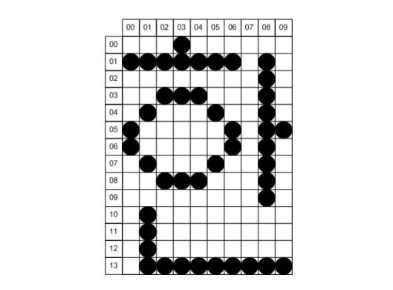
Dot Matrix 디스플레이 회로
동작 확인
실습 회로 : 그림 16.42
Pin Table : 표 16.22
dot_col[13:0]
dot_row[9:0]
dot_display
clk (1kHz)
그림 16.42

